Slide 1
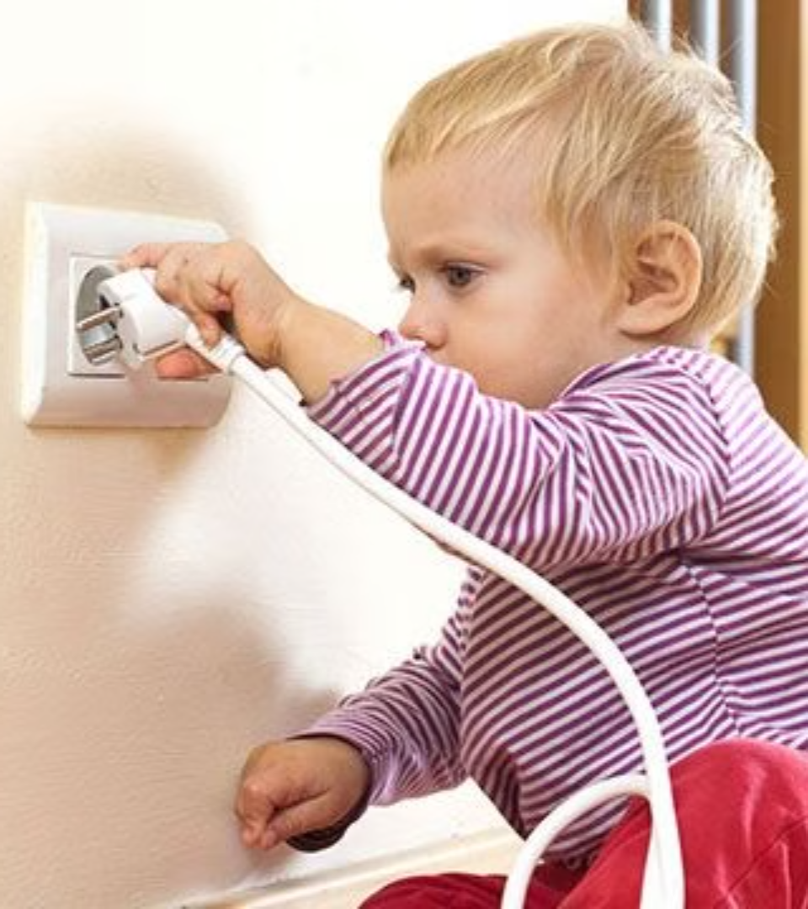
newUROKI.net
Предупреждение бытовых травм
Бытовые травмы - это распространенная проблема, с которой сталкиваются люди ежедневно. Однако, многие из них можно предотвратить, если применять простые меры предосторожности и следовать базовым правилам безопасности. На этом уроке мы рассмотрим различные виды бытовых травм, их причины, а также эффективные способы их предупреждения.
Презентация для урока ОБЗР в 8 классе по теме: «Предупреждение бытовых травм»
«Новые УРОКИ» newUROKI.net
Всё для учителя – всё бесплатно!

Slide 2
newUROKI.net
Виды бытовых травм и их причины
Падения
Порезы и проколы
Одна из наиболее распространенных бытовых травм - это падения, которые могут привести к ушибам, переломам, травмам головы. Они часто происходят из-за неровных поверхностей, плохого освещения, мокрых полов и беспорядка в помещении.
Травмы, связанные с острыми предметами, такими как ножи, ножницы, осколки стекла, встречаются довольно часто. Они могут вызвать кровотечения, глубокие порезы и инфекцию.
Ожоги
Отравления
Ожоги являются серьезной опасностью, особенно на кухне, где присутствуют горячие поверхности, кипящие жидкости и открытое пламя. Они могут привести к длительному заживлению и оставить шрамы.
Случайное проглатывание или вдыхание ядовитых веществ, таких как бытовая химия, лекарства или ядовитые растения, может вызвать серьезные отравления и даже смертельный исход.

Slide 3
newUROKI.net
Правила предупреждения бытовых травм
1
Содержите помещение в чистоте и порядке
2
Будьте осторожны с острыми предметами
3
Соблюдайте правила техники безопасности
Регулярно убирайте и поддерживайте в доме чистоту. Устраняйте источники опасности, такие как свободные провода, скользкие поверхности, неровные полы.
Храните ножи, ножницы и другие острые инструменты в безопасном месте, в специальных ящиках или на высоких полках. Всегда используйте их с особой осторожностью.
Будьте внимательны при работе с бытовой техникой, электроприборами и газовыми плитами. Регулярно проверяйте их исправность и работоспособность.
4
Храните ядовитые вещества в безопасном месте
Держите все опасные для здоровья химические вещества, лекарства и ядовитые растения в недоступном для детей месте.

Slide 4
newUROKI.net
Меры предосторожности от укусов животных
Домашние животные
Дикие животные
Оказание первой помощи
Даже ваш любимый домашний питомец может укусить, если чувствует себя напуганным или загнанным в угол. Будьте осторожны при кормлении, играх или прикосновениях к животному.
Избегайте приближения к диким животным, таким как змеи, пауки или бродячие собаки. Они могут воспринять вас как угрозу и укусить в защиту. Держитесь на безопасном расстоянии.
Если все же произошел укус, срочно обратитесь за медицинской помощью. До приезда врача промойте рану проточной водой, наложите стерильную повязку и приложите холод, чтобы уменьшить отек.

Slide 5
newUROKI.net
Оказание первой помощи при бытовых травмах
1
Анализ ситуации
Первым делом необходимо оценить характер травмы и ее серьезность. Определите, требуется ли вызов скорой помощи или можно оказать первую помощь самостоятельно.
2
Остановка кровотечения
При сильном кровотечении наложите давящую повязку на рану. Для этого используйте чистую ткань или стерильный бинт и прижмите к месту кровотечения.
3
Иммобилизация
Если есть подозрение на перелом, не пытайтесь двигать пострадавшую конечность. Аккуратно зафиксируйте ее в неподвижном положении, используя шины или подручные средства.

Slide 6
newUROKI.net
Правила комплектования и хранения домашней аптечки
Перевязочные материалы
Инструменты
Бинты, марлевые салфетки, лейкопластырь - необходимые предметы для оказания первой помощи при порезах, ссадинах и ушибах.
Ножницы, пинцет, термометр - помогут в различных ситуациях, таких как снятие повязки или измерение температуры.
Медикаменты
Хранение
Перекись водорода, фурацилин, анальгетики, антисептические и противоаллергические средства - незаменимы для оказания первой помощи.
Храните аптечку в легкодоступном месте, в сухом, защищенном от света месте. Регулярно проверяйте и обновляйте содержимое.

Slide 7
newUROKI.net
Практическое занятие: моделирование ситуаций и решение задач
Определение травмы
Учащиеся анализируют различные сценарии бытовых травм, определяя характер и серьезность повреждений.
Оказание первой помощи
Ученики демонстрируют практические навыки по остановке кровотечения, иммобилизации конечностей и другим действиям первой помощи.
Предупреждение травм
Учащиеся предлагают меры по предотвращению бытовых травм, основываясь на пройденном материале.

